Slide 1

CHÀO MỪNG CÁC EM ĐẾN VỚI TIẾT HỌC

Slide 2

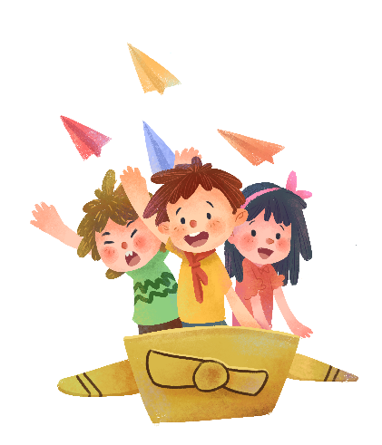



KHỞI ĐỘNG

Slide 3




YÊU CẦU CẦN ĐẠT
Nhận biết tên gọi thành phần trong phép chia.
Viết được phép chia dựa vào tên gọi thành phần và kết quả trong phép chia.

Slide 4
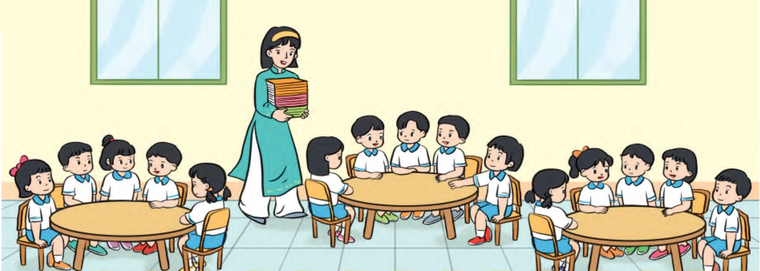
?
?
?
=
?
15
:
3
5

Slide 5

15 : 3 = 5
Số bị chia
Số chia
Thương
Chú ý: 15 : 3 cũng gọi là thương

Slide 6
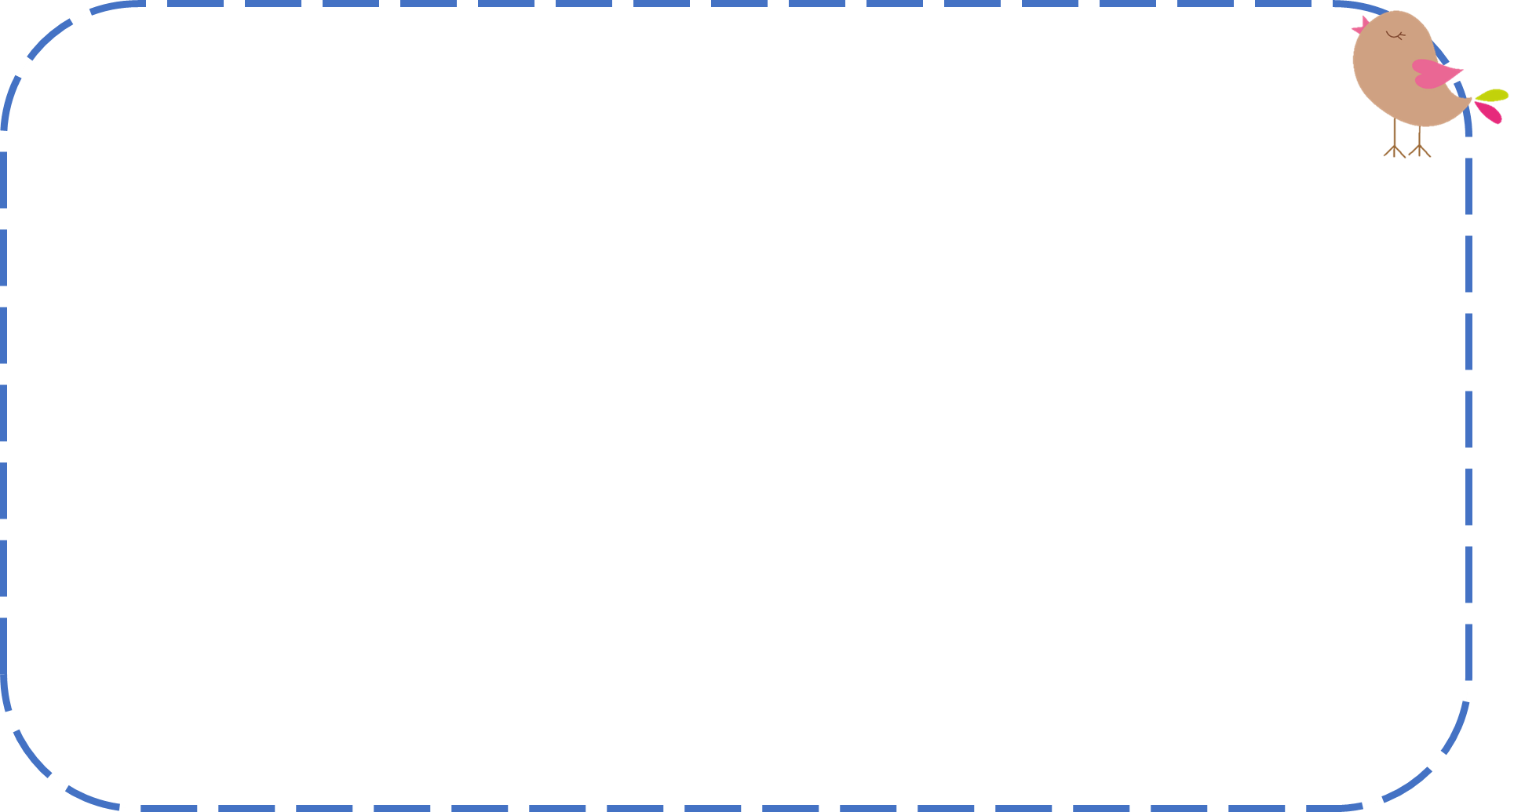
Thương
18 : 2 = 9
Số bị chia
Số chia
Thương

Slide 7

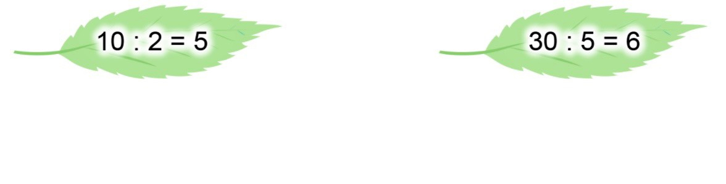
1.Nêu số bị chia, số chia, thương trong mỗi phép tính sau:
Thương
Thương
Số bị chia
Số chia
Thương
Số bị chia
Số chia
Thương
6 = 30 : 5

Slide 8
2. Tìm thương, biết:
a) Số bị chia là 8, số chia là 2.
b) Số bị chia là 20, số chia là 5.

Slide 9
Tìm thương, biết số chia là 5, số bị chia là 50

Slide 10
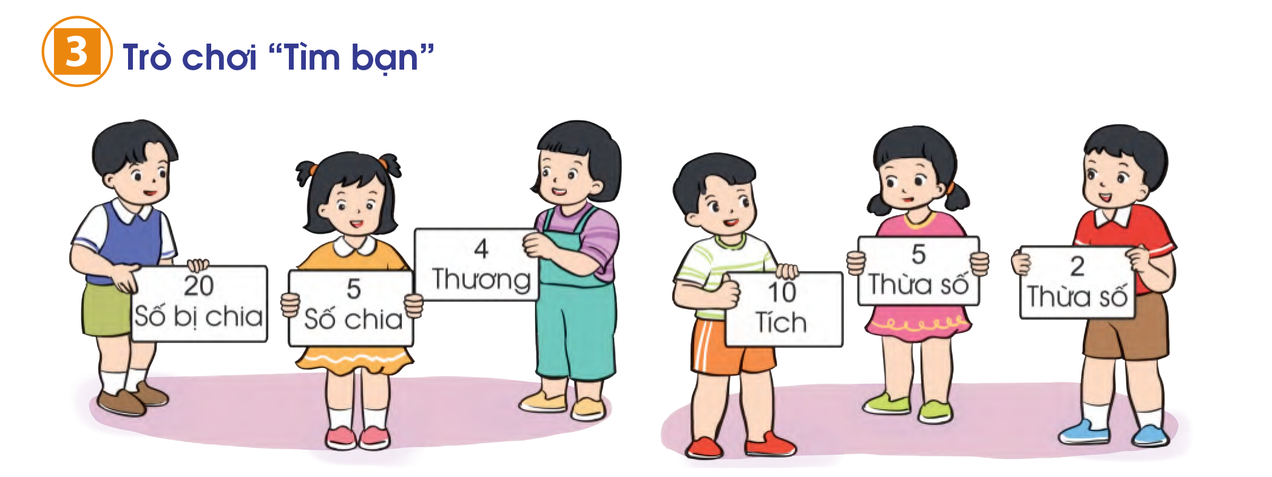
3
Trò chơi “Tìm bạn”
5 x 2 = 10
20 : 5 = 4
2 x 5 = 10

Slide 11
YÊU CẦU CẦN ĐẠT
Nhận biết tên gọi thành phần trong phép chia.
Viết được phép chia dựa vào tên gọi thành phần và kết quả trong phép chia.

